Slide 1
罗盘定位视觉方案（2D）
推动机器视觉无所不在的存在
视觉小百科

Slide 2
目录
项目描述
项目验证
1
2
2
目录
目录
目录
3
配置清单
3
4
逻辑流程
4
评估结果&注意事项
5
6
售后服务

Slide 3
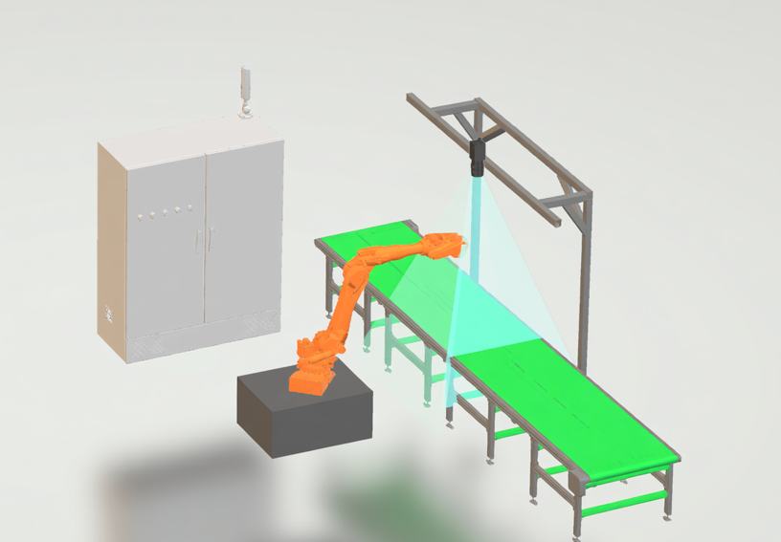
一、项目描述
●产品名称：罗盘
●产品材质：青铜
●产品颜色：青色
●最大工作距离(mm)：不限制
●最小工作距离(mm)：不限制
●搜索范围(mm × mm)：350.0 * 350.0
●最小特征分辨要求(mm)：0.3
●工作节拍(pcs/min)：10
●检测时产品运动速度(m/s)：0
●相机安装方式：眼在手外
●工作距离(mm)：808
方案布局图

Slide 4

二、项目验证
参数名称 | 参数值
面阵相机型号 | A780AMU000
面阵相机类型 | 面阵相机
相机接口类型 | USB3.0
相机像素 | 2840 * 2840
镜头型号 | HC1605A
镜头品牌 | 长步道/CHIOPT
镜头焦距 | 16mm
镜头接口 | C
A(工作距离) = 808mm, B(视野宽度) = 385mm, C(视野长度) = 385mm
视野图

Slide 5

二、项目验证
检测流程

Slide 6
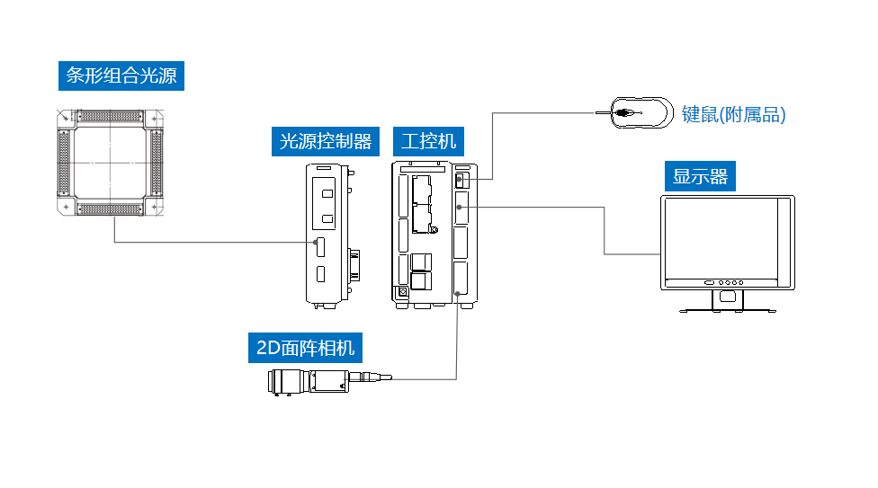
三、配置清单
系
统
构
成

Slide 7

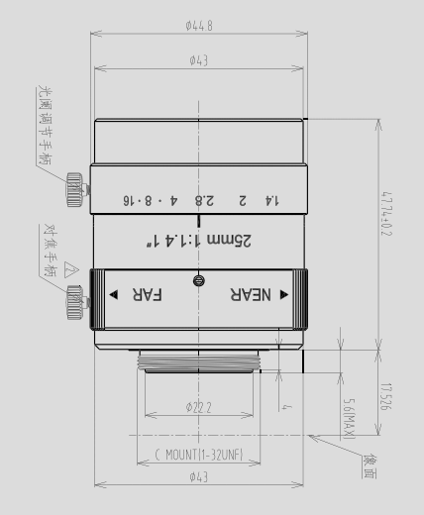
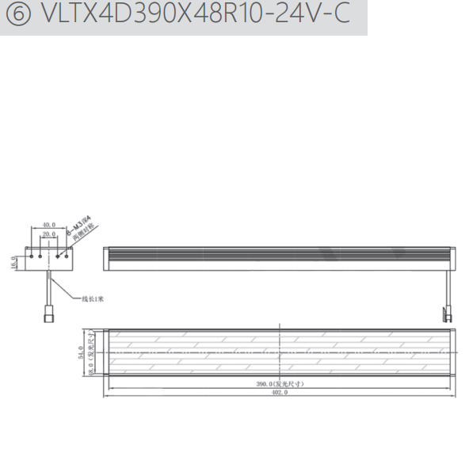
三、配置清单
相机尺寸图
光源尺寸图
镜头尺寸图

Slide 8
三、配置清单
序号 | 名称 | 型号 | 单位 | 数量 | 厂家
1 | 面阵相机 | A780AMU000 | 台 | 1 | 大华/dahua
2 | 镜头 | HC1605A | 个 | 1 | 长步道/CHIOPT
3 | 光源 | VLTX4D490X44R8X-DF-24V | 个 | 4 | 纬朗/VLight
4 | 工控机 | - | 台 | 1 | -
5 | 显示器 | - | 台 | 1 | -
6 | 软件 | MVP | 套 | 1 | 大华/dahua

Slide 9
四、逻辑流程
逻辑流程
├── 图像采集
│ ├── 相机参数设置
│ │ - 选择工业相机，设置曝光时间、增益以适应青铜材质反光特性
│ │ - 配置软触发模式，确保图像稳定采集
│ ├── 光源控制
│ │ - 使用灿锐环形光源，设置均匀照明以减少青铜表面反光干扰
│ │ - 调整光源亮度增强青色罗盘与背景的对比度
├── 预处理
│ ├── 噪声抑制
│ │ - 应用高斯滤波消除青铜材质表面噪点
│ │ - 使用中值滤波处理可能存在的椒盐噪声
│ ├── 对比度增强
│ │ - 通过直方图均衡化提升青色刻度与青铜底色的对比度
│ │ - 应用形态学闭运算填补刻度线间的细小缝隙
│ ├── 边缘优化
│ │ - 使用Canny算子提取罗盘轮廓
│ │ - 对提取的边缘进行亚像素级细化处理
├── 罗盘检测
│ ├── 标准定位
│ │ - 采用模板匹配定位罗盘主体，设置角度范围±15°、尺度范围0.9-1.1
│ │ - 配置弹性参数为3以适应青铜材质可能的轻微形变
│ ├── 几何测量
│ │ - 使用找圆算子检测罗盘外圈，设置极性为由暗到明
│ │ - 通过点与圆距离测量指针偏移量，公差范围±0.15mm

Slide 10
四、逻辑流程
│ │ - 应用直线拟合测量指针角度，设置最小点数为8个
│ ├── 刻度验证
│ │ - 使用斑点检测识别刻度标记，设置圆度范围0.8-1.0
│ │ - 通过区间计数验证刻度间距，公差范围±0.2mm
├── 结果处理
│ ├── 合格判定
│ │ - 设置多条件逻辑与运算：圆度>0.9且角度误差<3°且刻度间距合格
│ │ - 生成带时间戳的检测报告（包含直径、角度、刻度数量等参数）
│ ├── 数据存储
│ │ - 将NG图像自动保存到指定路径，启用异步存图模式
│ │ - 记录每次检测的CPK值，设置样本容量为25
├── 通信处理
│ ├── 机械臂交互
│ │ - 通过Snap7协议与PLC通信，发送检测结果（OK/NG信号）
│ │ - 传输测量坐标数据至机械臂进行精确定位
│ ├── 报文处理
│ │ - 配置TCP/IP通信，设置心跳包间隔为500ms
│ │ - 定义ASCII码格式的检测结果传输协议
└── 统计处理
├── 过程控制
│ - 实时更新CPK统计图表，设置控制限UCL=3σ
│ - 记录每小时检测良率，触发阈值报警（良率<98%时）
├── 数据分析
- 生成日报表包含：检测总数、合格数、主要缺陷类型分布
- 实现SPC过程能力分析，输出CPK、PPK等质量指标

Slide 11
五、评估结果&注意事项
05 评估结果 & 注意事项
现场环境
相机安装
物料一致性
风险点：青铜材质反光特性可能导致图像过曝或阴影干扰
解决方案：增加漫反射遮光罩并优化光源角度
风险点：808mm长焦距易受机械振动导致图像模糊
解决方案：采用防震支架并固定相机安装螺钉
风险点：青色罗盘表面氧化层厚度差异影响颜色识别
解决方案：启用自适应阈值分割算法补偿色差

Slide 12

六、售后服务
该设备上线后使用初期，我们会派专人进行全程跟踪；
处理解决可能发生的设备异常；
对现场人员进行培训指导；
设备调试完成后：售后服务一年；
若客户提出设备升级需求，我们会及时为您提供升级新方案。

Slide 13



感谢关注
视频号
抖音
更多信息请访问：www.ytzrtx.com

